Slide 1
衛星追尾ソフトウェア開発
Noritsuna Imamura
noritsuna@siprop.org

Slide 2
構成概要
マスター地球局（送受信可能）
一般的な衛星無線機設備
Windows PC or タブレット
受信用SDR
市販のアマチュア無線機
八木アンテナ＋ローテーター
衛星追尾ソフトウェア
アマチュア無線機制御
ローテーター制御
コマンド生成・送信
スマホ地球局（受信専用）
簡易無線設備
Android スマホ
受信用SDR＋プリアンプ
簡易八木アンテナ
共通機能
衛星追尾ソフトウェア
パケットデコーダー
LDPC
DTNプロトコル
SDR制御
ドップラーシフト
分散協調ネットワーク
衛星
DTNプロトコル
コントロールサーバ
データのマージ
衛星情報管理
地球局(クライアント)
データのサーバへの送信
衛星情報の取得

Slide 3
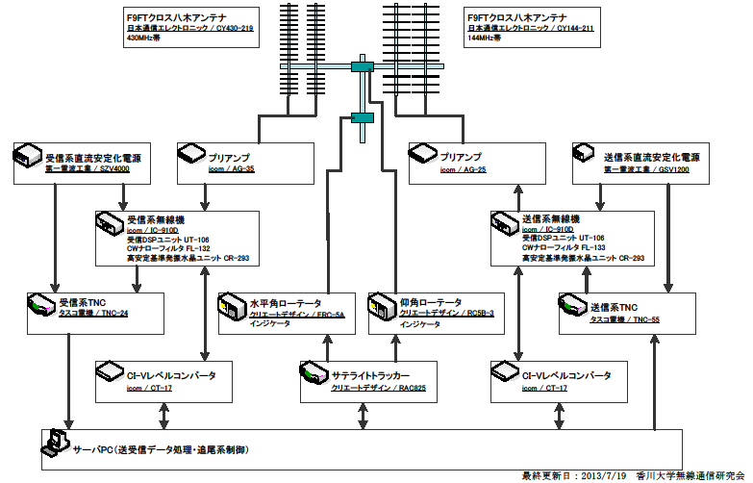
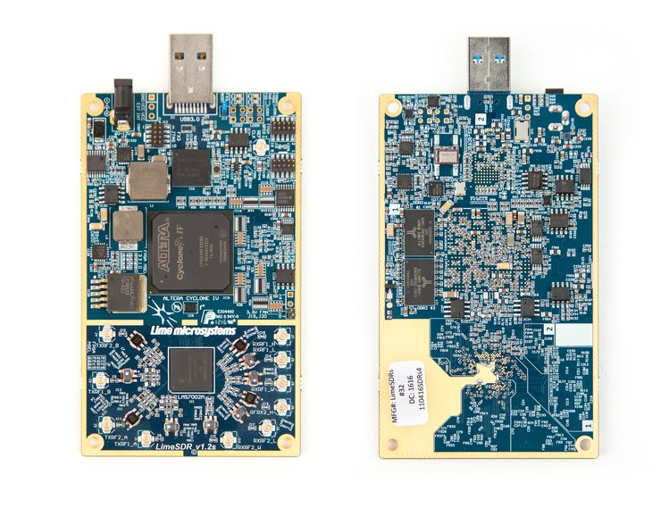
マスター地球局
受信用SDR
・LimeSDR
SDRドライバ（ドップラーシフト機能付き）＋パケットデコーダー

Slide 4
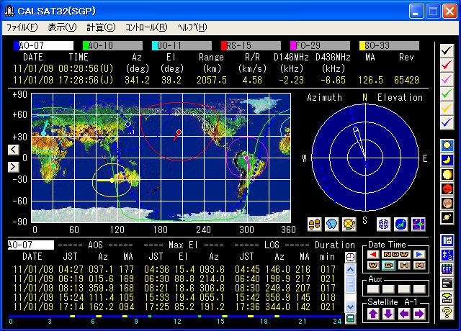
パソコン・タブレットモード
CalSat準拠でほぼクローンとして作成する

Slide 5
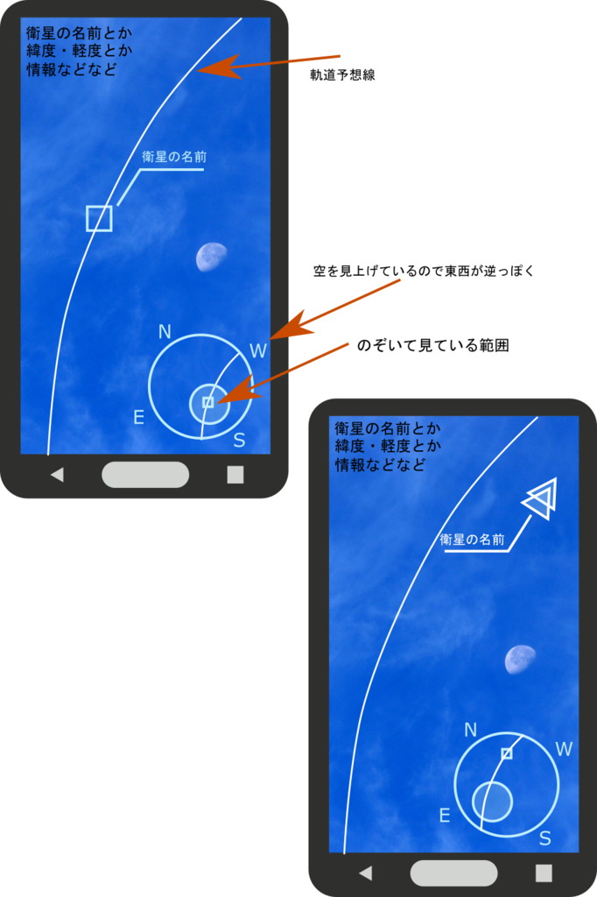
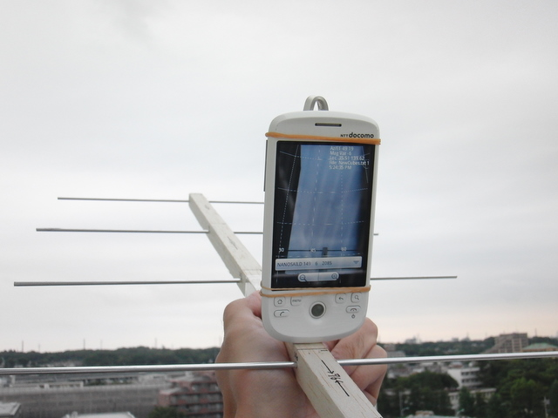

スマホ地球局（受信専用）

Slide 6
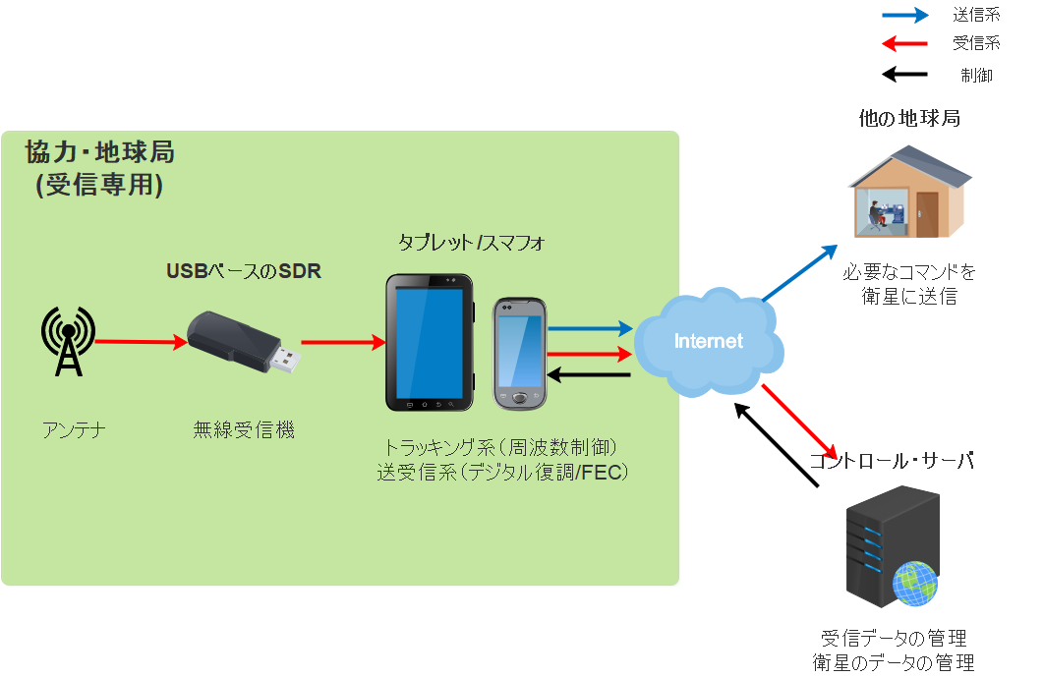
分散協調ネットワーク

Slide 7
衛星追尾ソフトウェア機能
BBM(受信機能)
衛星追尾ソフトウェア
よくある軌道計算
衛星選択・軌道表示
スマホモード
デスクトップモード
Win/Android
データ受信
受信データ指示
受信データ表示
無線機制御
SDR
ドップラーシフト
周波数帯設定
EM（フル機能）
衛星追尾ソフトウェア
衛星へのコマンド送信
衛星追尾装置連携
PICNIC
RAC825
分散協調ネットワーク
データのマージ
衛星情報管理
軌道情報
ターゲットデータ一覧
コマンド一覧

Slide 8
ターゲット
ターゲットデバイス
Windows10
Creator Edition
Android
Galaxy S8 plus
Asus ZenPad 10 Z300CNL
https://www.asus.com/jp/Tablets/ASUS-ZenPad-10-Z300CNL/
備考
無線機制御
Rig Ctrl: Hamlib
https://sourceforge.net/projects/hamlib/
SDR Drv: MyriadRF
https://launchpad.net/~myriadrf/+archive/ubuntu/drivers
SDR Drv: SoapySDR
https://github.com/pothosware/SoapySDR/wiki
SDR
LimeSDR
https://www.crowdsupply.com/lime-micro/limesdr

Slide 9
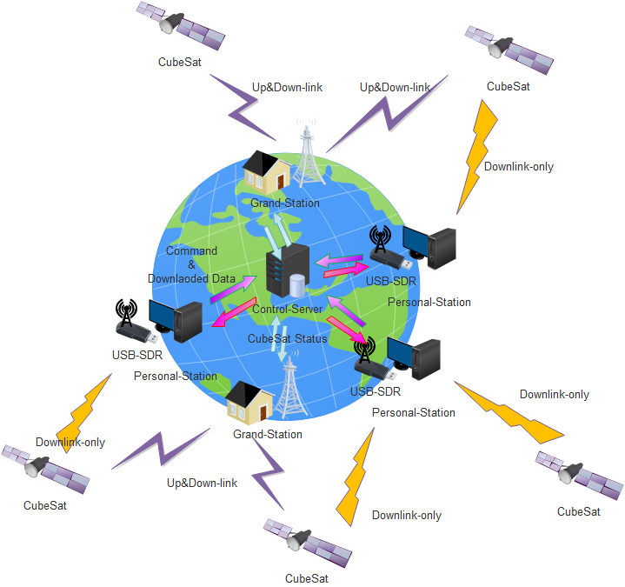
分散協調ネットワーク・構成
各機能
衛星
通信対象の衛星
マスター地球局
コントロールサーバへ衛星情報を登録
衛星へのコマンド送信
衛星からのデータ受信
スマホ地球局
コントロールサーバから衛星情報取得
衛星からのデータ受信
コントロールサーバ
各地球局が受信したデータのマージ
衛星情報の管理

Slide 10
分散協調ネットワーク・動作概要
準備
自地上局や協力地上局、協力アマチュア無線家は、無線機やSDR、専用ソフトウェアをセットアップし、コントロールサーバへ自局の位置情報やステータスを登録する。
自CubeSatから、ダウンロード可能なデータの一覧やステータスを取得する。
動作
データ要求者より、ダウンロードしたいCubeSatとデータを決定し、コントロールサーバに通知する。
コントロールサーバは、CubeSatの軌道情報より通信可能地上局やアマチュア無線家をピックアップする。
コントロールサーバは、地上局やアマチュア無線家をダウンロード状態へ推移させる。
コントロールサーバは、地上局にCubeSat向けのコマンドを通知する。
コマンドを受け取ったCubeSatが「シーケンス番号付き」データ送信を開始する。
コントロールサーバは、地上局やアマチュア無線家がダウンロードしたデータを受信する。
データがそろっていれば受信完了コマンドを地上局を経由し、CubeSatへ通知する。
データが断片的であれば、ダウンロード完了した「シーケンス番号」を地上局を経由し、CubeSatへ通知する。CubeSatは、このシーケンス番号のデータは送信対象から削除する。
コントロールサーバは、データ要求者にダウンロードしたデータを送信する。

Slide 11
分散協調ネットワーク・設計（検討中)
衛星
DTNプロトコル
シーケンス番号管理
予約送信
暗号化（？）
コントロールサーバ
データのマージ
衛星情報管理
管理衛星の軌道情報
暗号キー
地球局(クライアント)
データのサーバへの送信
衛星情報の取得
GUI化

Slide 12
担当
CalSat互換機能
折戸
GUI
石田
軌道計算
衛星情報管理
今村
追尾装置制御
SDR制御
松本
ドップラーシフト制御
ドライバ・制御ソフト
分散協調ネットワーク
今村
データ管理
衛星情報管理
コントロールサーバ
地球局
衛星

